Slide 1

UBND PHƯỜNG PHÚC LỢI
TRƯỜNG MẦM NON HOA SỮA
HOẠT ĐỘNG LÀM QUEN VĂN HỌC
Bé đọc thơ: Cầu vồng
Lứa tuổi: 3-4 tuổi
GV: Nguyễn Thị Kiều Oanh

Slide 2

Câu đố:
Cầu gì chỉ mọc sau mưa
Lung linh bảy sắc bắc vừa tới mây
Đố bé đó cầu gì?

Slide 3
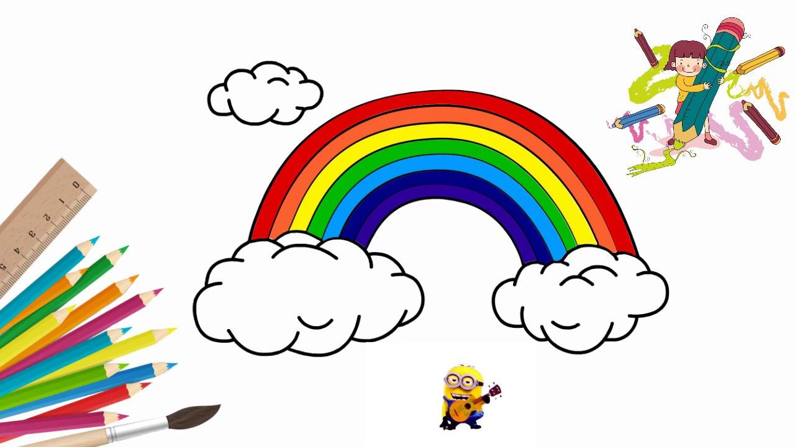
Bài thơ: Cầu vồng
Tác giả: Nhược Thủy

Slide 4
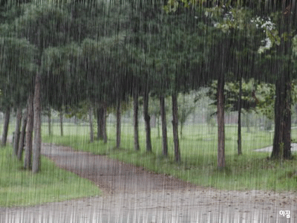
Mưa rào vừa tạnh

Slide 5
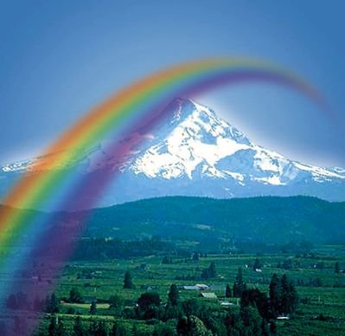
Ai vẽ cong cong

Slide 6

Tô màu rực rỡ

Slide 7
Tím, xanh, vàng, đỏ…

Slide 8

Ồ! Hai cái cơ

Slide 9
Cái rõ, cái mờ

Slide 10


Ai tài thế nhỉ?

Slide 11

Trò chuyện cùng bé yêu

Slide 12

Các con ạ qua bài học ngày hôm nay cô hi vọng rằng chúng mình sẽ hiểu được hơn về những hiện tượng tự nhiên của cuộc sống và sẽ có những hành vi phù hợp với nó . Ví dụ như khi trời nắng chúng mình ra đường thì nhớ đội mũ, che ô. Còn khi trời mưa thì khi đi chơi hay đi học chúng mình nhớ đội mũ và mặc áo mưa vào để không bị ướt nhé.

Slide 13

Bé hát vận động bài:
“Bảy sắc cầu vồng”

Slide 14


